Slide 1
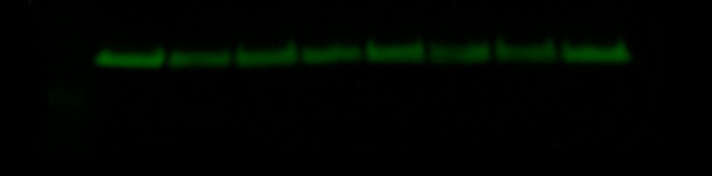
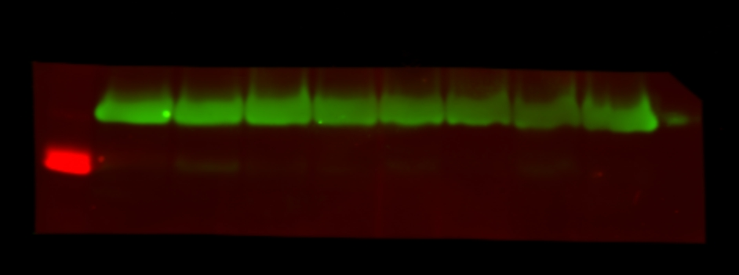
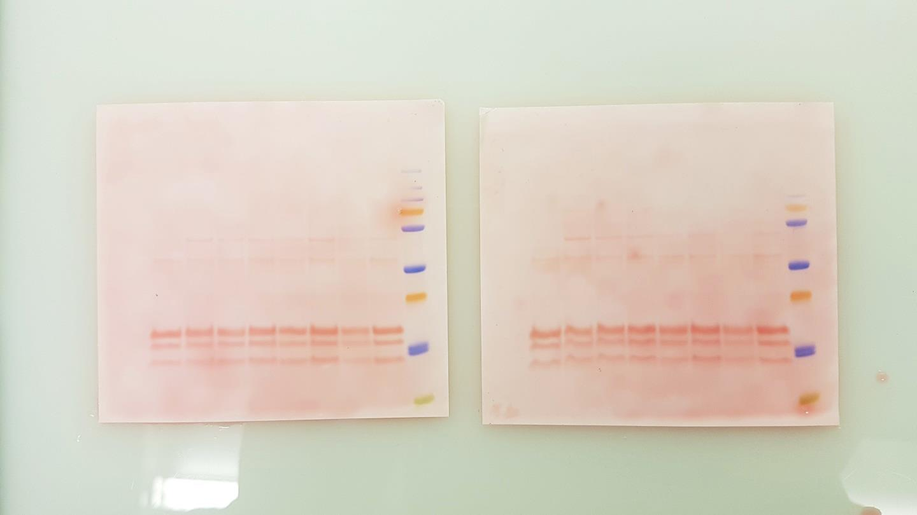
Fig 4
WT
KO1
KO2
ΔN-JARID2
D0 D3 D0 D3 D0 D3 D0 D3
anti-H3K27me3
15
anti-H3
15
Ponceau S
15

